Slide 1
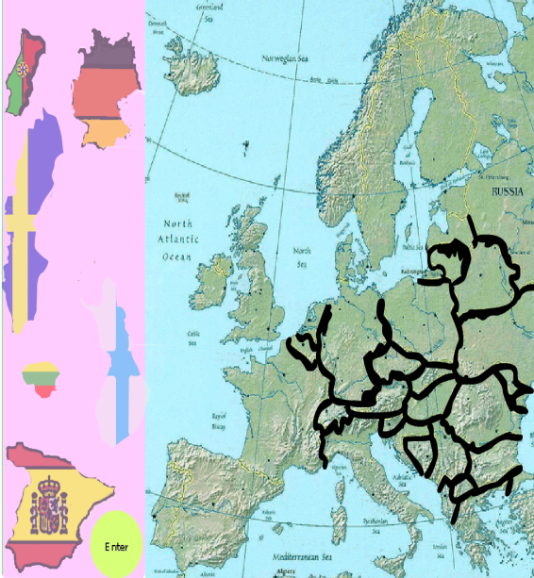
ИНТЕРАКТИВНАЯ КАРТА
Игровая форма интерактивной карты позволяет учащимся не только запомнить расположение европейских государств на карте, но и сопоставить каждую страну с ее флагом.

Slide 2
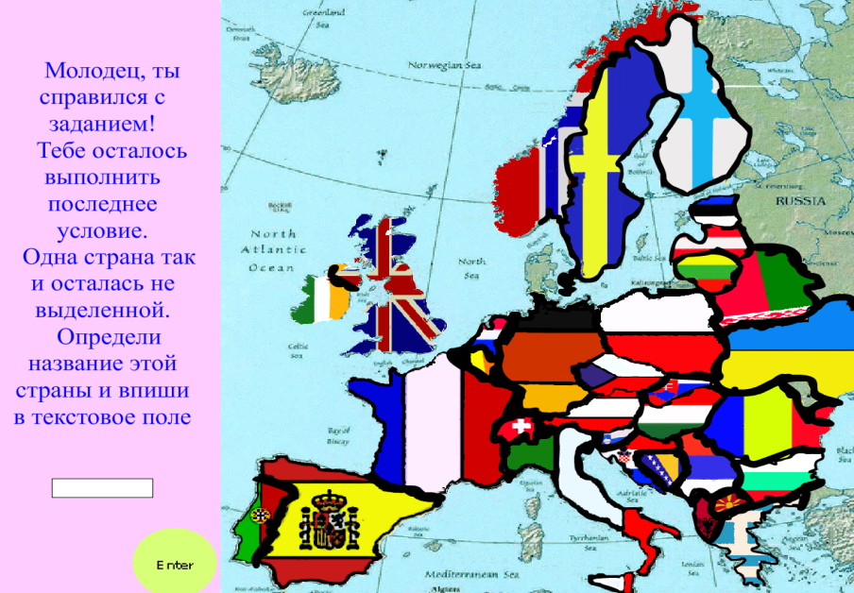
ИНТЕРАКТИВНАЯ КАРТА

Slide 3
ЛИСТ КОНТРОЛЯ ЗНАНИЙ
Задания ФИО | №1 | №2 | №3 | №4 | №5 | дополнение | итог
1.
2.
3.

Slide 4
КОНТРОЛЬ ЗНАНИЙ
Интерактивный тест по теме «Зарубежная Европа». Тест содержит 3 уровня вопросов различной сложности. В каждом уровне по 12 вопросов с многозначными вариантами ответов.

Slide 5
После прохождения теста учащийся имеет возмож-ность увидеть свои результаты.

Slide 6
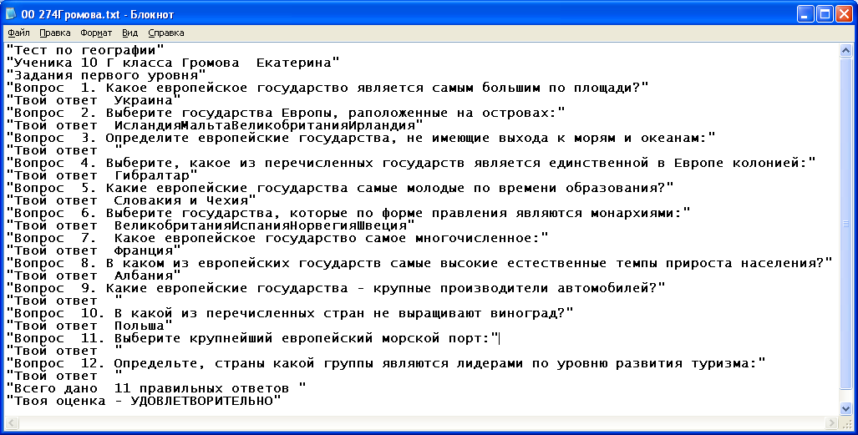
Учитель может посмотреть ответы учащегося в отдельном текстовом файле.

